Slide 2

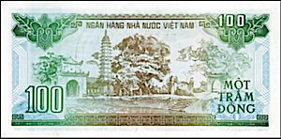
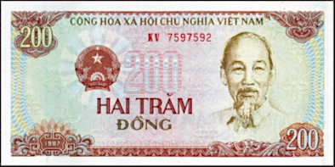
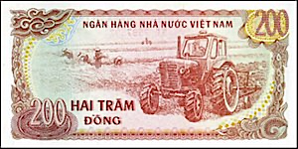
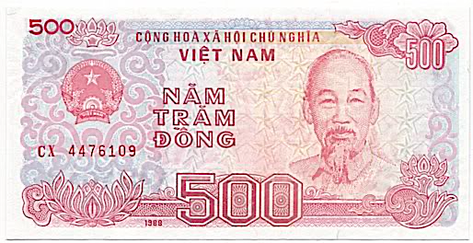

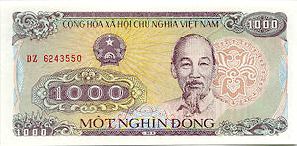


Slide 3

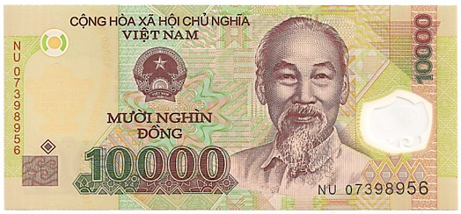

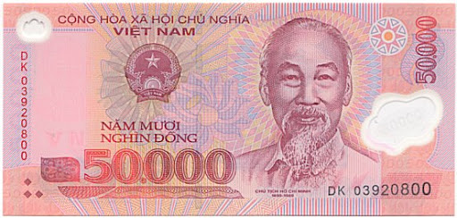
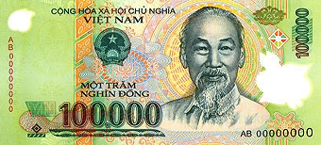
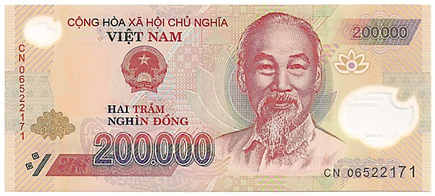

Slide 5
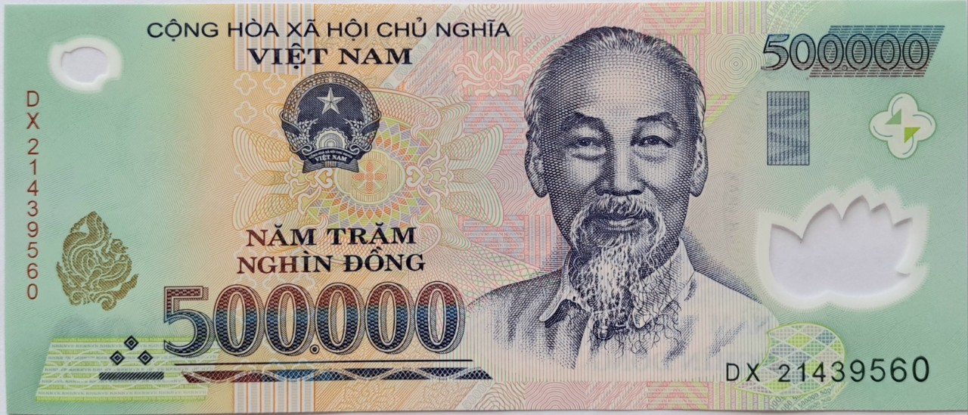
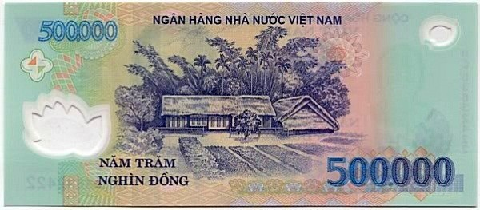

Slide 6

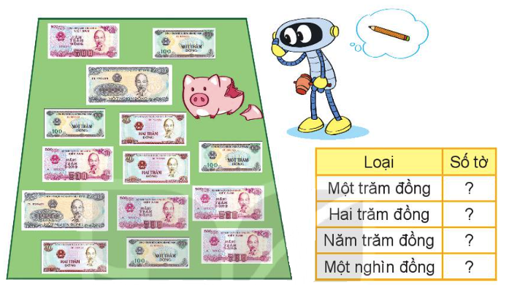
1
Quan sát tranh rồi điền số thích hợp.
Loại | Số tờ
Một trăm đồng | ?
Hai trăm đồng | ?
Năm trăm đồng | ?
Một nghìn đồng | ?
4
3
5
2
Notes:
100: 4; 200: 3; 500: 5; 1000: 2

Slide 8
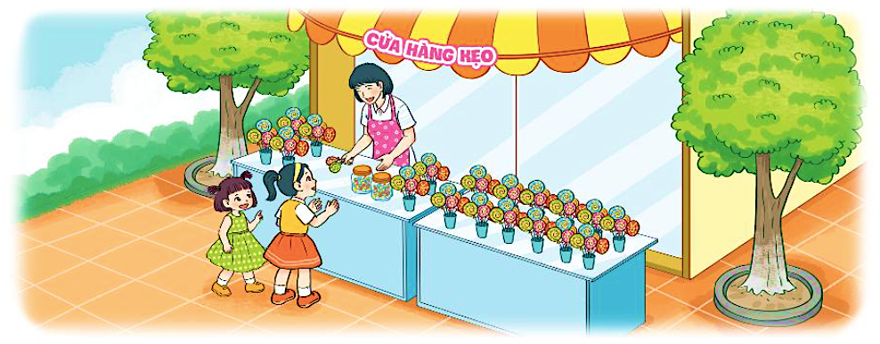
2
Bạn Mai mua kẹo hết 1000 đồng. Hỏi bạn Mai chọn một tờ tiền nào sau đây để trả người bán hàng?
A.
B.
C.

